Slide 1
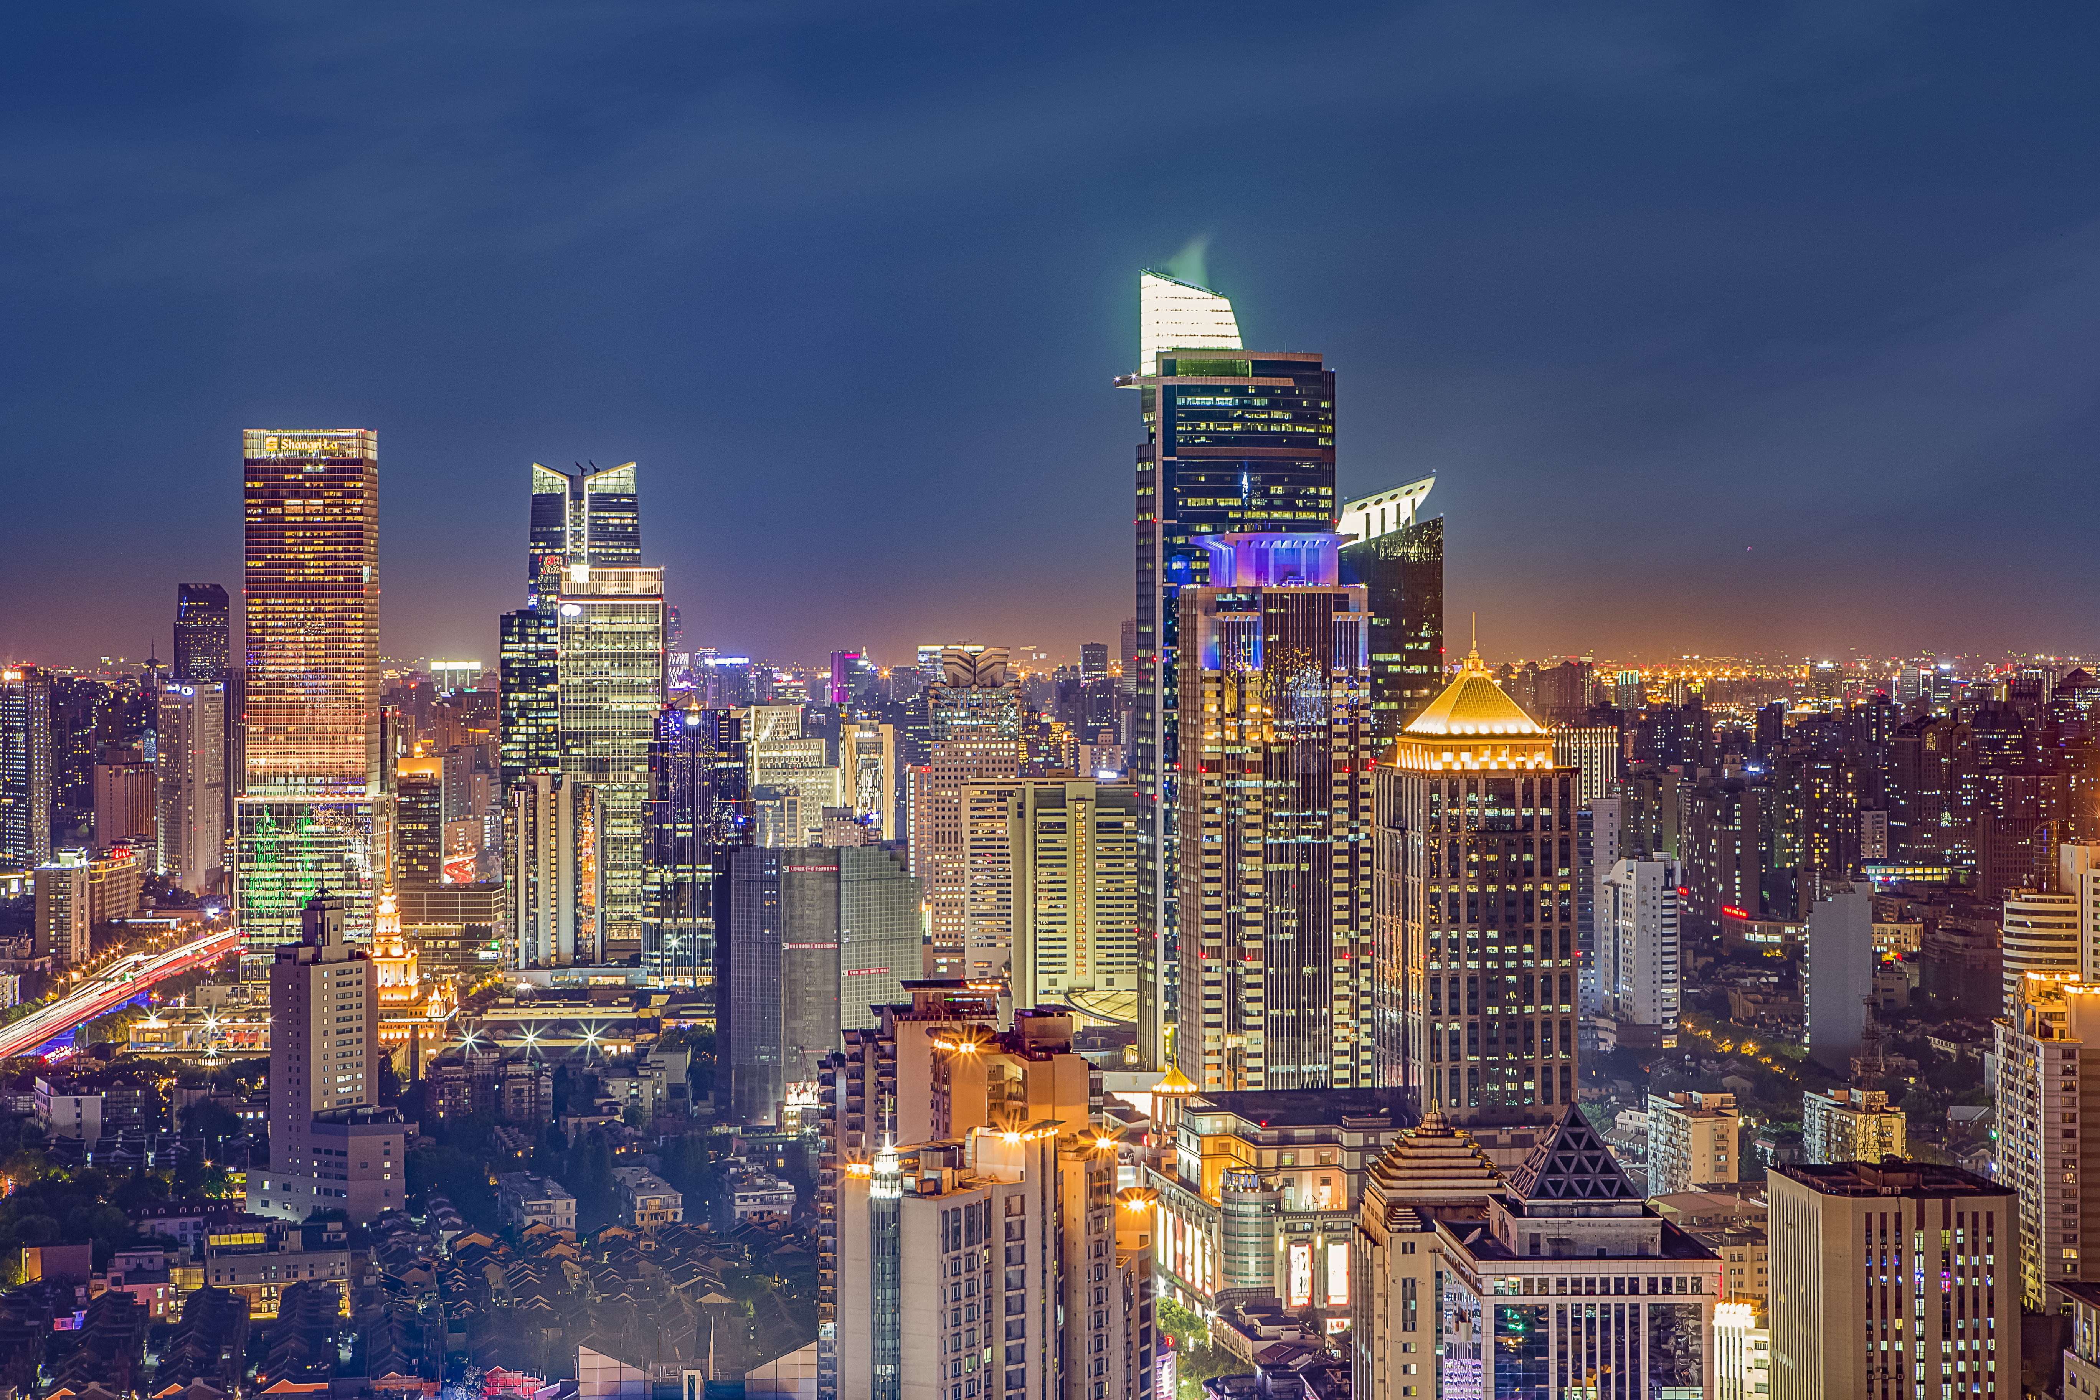
第四章
§4.3
三角函数的图象与性质

Slide 2

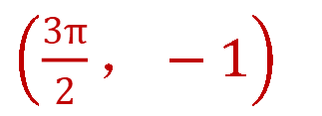
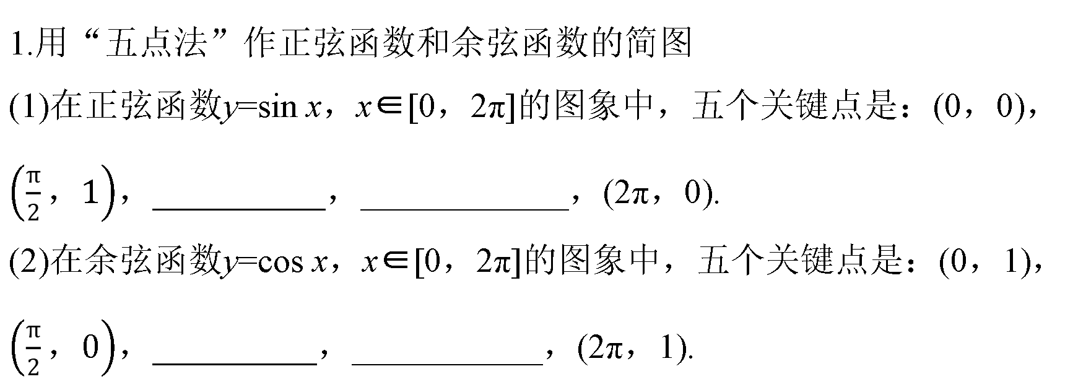
1.用“五点法”作正弦函数和余弦函数的简图
(1)在正弦函数y=sin x，x∈[0，2π]的图象中，五个关键点是：(0，0)，$\left(\frac{π}{2}，1\right)$， ，____________，(2π，0).
(2)在余弦函数y=cos x，x∈[0，2π]的图象中，五个关键点是：(0，1)，$\left(\frac{π}{2}，0\right)$， ，___________，(2π，1).
$\left(\frac{3π}{2}，−1\right)$
(π，0)
$\left(\frac{3π}{2}，0\right)$
(π，-1)

Slide 3
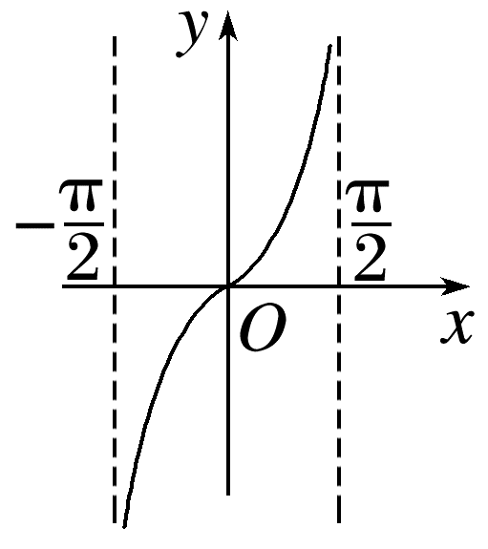
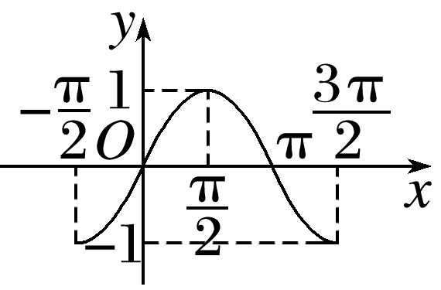
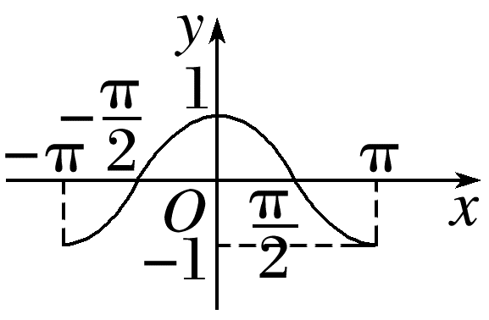
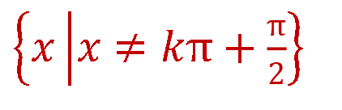
2.正弦、余弦、正切函数的图象与性质(下表中k∈Z)
函数 | y=sin x | y=cos x | y=tan x
图象
定义域 | R | R | _____________
值域 | __________ | __________ | ____
最小正周期 | ______ | ______ | ____
奇偶性 | _________ | _________ | 奇函数
$\left\{x\left|x≠kπ+\frac{π}{2}\right.\right\}$
[-1，1]
[-1，1]
R
2π
2π
π
奇函数
偶函数

Slide 4


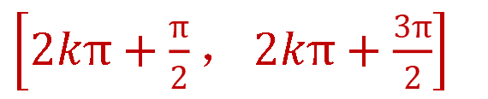
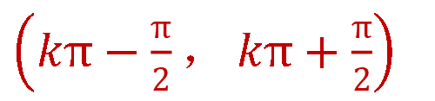
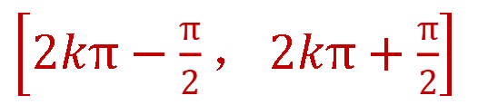

函数 | y=sin x | y=cos x | y=tan x
单调递增区间 | ___________________ | ____________ | _________________
单调递减区间 | ___________________ | ____________
对称中心 | ___________ | _____________ | $\left(\frac{kπ}{2}，0\right)$
对称轴方程 | ____________ | _________
$\left[2kπ−\frac{π}{2}，\right.\left.2kπ+\frac{π}{2}\right]$
$\left(kπ−\frac{π}{2}，\right.\left.kπ+\frac{π}{2}\right)$
[2kπ-π， 2kπ]
$\left[2kπ+\frac{π}{2}，\right.\left.2kπ+\frac{3π}{2}\right]$
[2kπ， 2kπ+π]
$\left(kπ+\frac{π}{2}，0\right)$
(kπ，0)
x=kπ+$\frac{π}{2}$
x=kπ

Slide 5
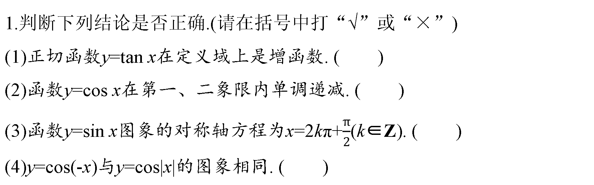
自主诊断
1.判断下列结论是否正确.(请在括号中打“√”或“×”)
(1)正切函数y=tan x在定义域上是增函数. ( )
(2)函数y=cos x在第一、二象限内单调递减. ( )
(3)函数y=sin x图象的对称轴方程为x=2kπ+$\frac{π}{2}$(k∈Z). ( )
(4)y=cos(-x)与y=cos|x|的图象相同. ( )
×
×
×
√

Slide 6

3.函数f(x)=tan$\left(2x−\frac{π}{3}\right)$的定义域是
A.R
B.$\left\{x\left|x≠\frac{kπ}{4}+\frac{π}{6}，k∈Z\right.\right\}$
C.$\left\{x\left|x≠\frac{kπ}{2}+\frac{5π}{12}，k∈Z\right.\right\}$
D.$\left\{x\left|x≠\frac{kπ}{2}+\frac{π}{6}，k∈Z\right.\right\}$
√

Slide 7
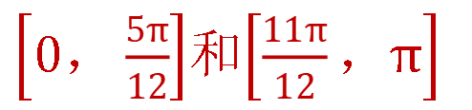

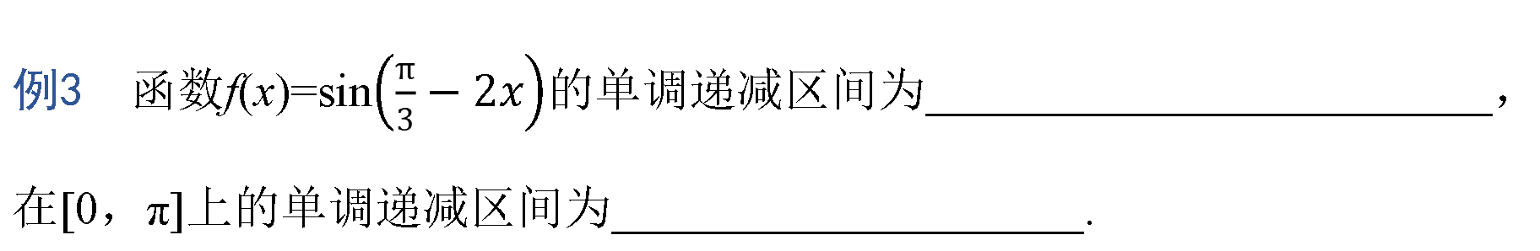
例3 函数f(x)=sin$\left(\frac{π}{3}−2x\right)$的单调递减区间为 ，
在[0，π]上的单调递减区间为 .
$\left[kπ−\frac{π}{12}，kπ+\frac{5π}{12}\right]$，k∈Z
$\left[0，\frac{5π}{12}\right]$和$\left[\frac{11π}{12}，π\right]$

Slide 8
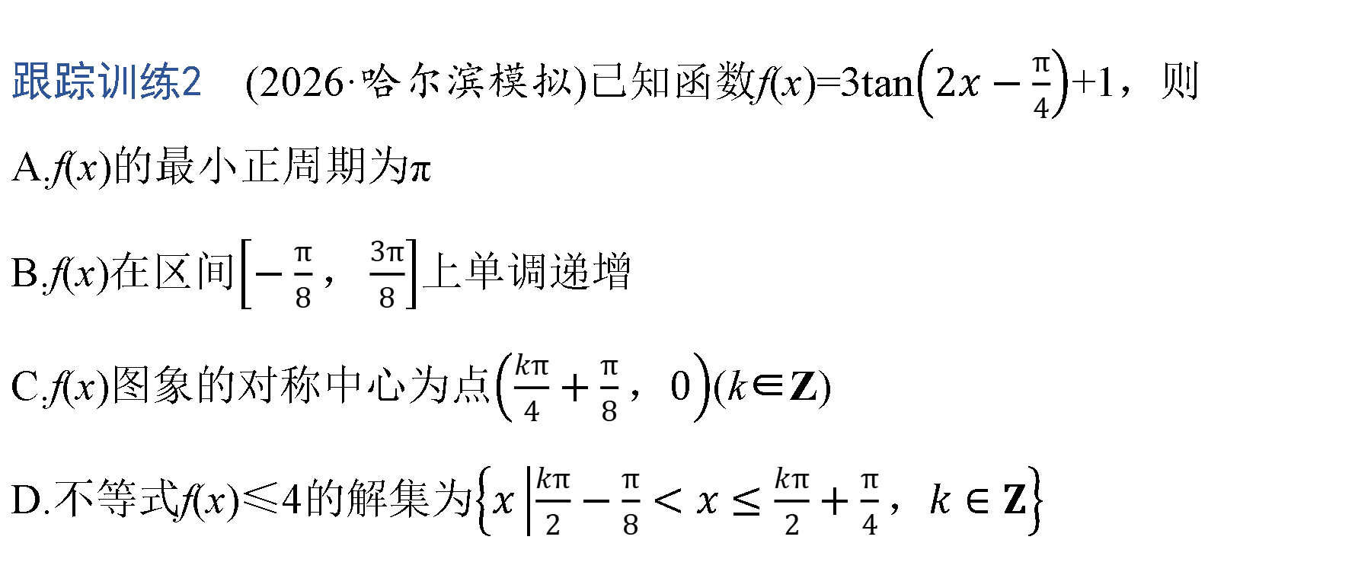
跟踪训练2 (2026·哈尔滨模拟)已知函数f(x)=3tan$\left(2x−\frac{π}{4}\right)$+1，则
A.f(x)的最小正周期为π
B.f(x)在区间$\left[−\frac{π}{8}，\frac{3π}{8}\right]$上单调递增
C.f(x)图象的对称中心为点$\left(\frac{kπ}{4}+\frac{π}{8}，0\right)$(k∈Z)
D.不等式f(x)≤4的解集为$\left\{x\left|\frac{kπ}{2}−\frac{π}{8}<x≤\frac{kπ}{2}+\frac{π}{4}\right.，k∈Z\right\}$
√

Slide 9
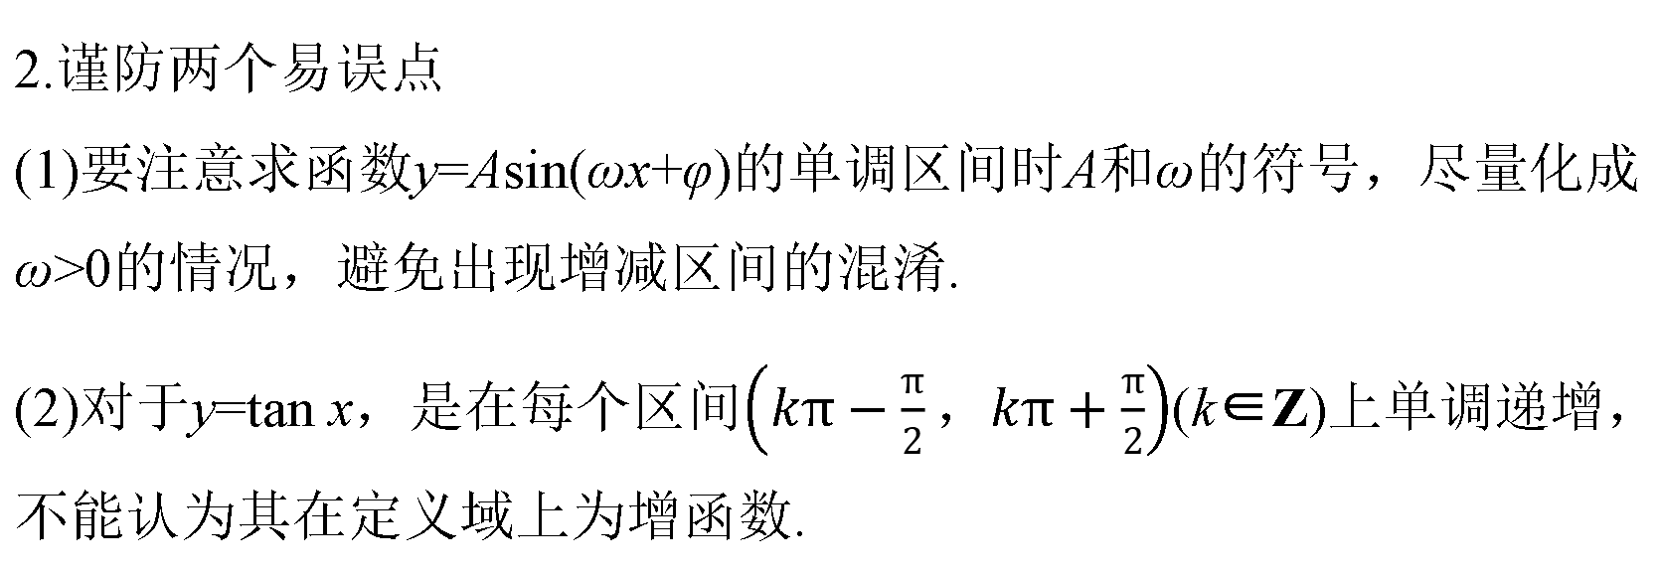
微点提醒
2.谨防两个易误点
(1)要注意求函数y=Asin(ωx+φ)的单调区间时A和ω的符号，尽量化成ω>0的情况，避免出现增减区间的混淆.
(2)对于y=tan x，是在每个区间$\left(kπ−\frac{π}{2}，kπ+\frac{π}{2}\right)$(k∈Z)上单调递增，不能认为其在定义域上为增函数.
返回

Slide 10
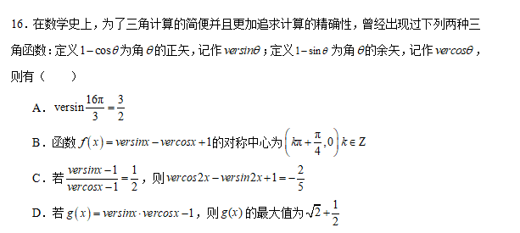

Slide 11
思维升华
(1)三角函数有关定义域的求法：根据函数解析式的特征列出与三角函数有关的不等式，借助三角函数性质及图象求解，与正切函数有关的定义域，要注意正切函数本身的定义域.
(2)三角函数值域的不同求法
①把所给的三角函数式变换成y=Asin(ωx+φ)的形式求值域.
②把sin x或cos x看作一个整体，转换成二次函数求值域.
③利用sin x±cos x和sin xcos x的关系转换成二次函数求值域.

Slide 12

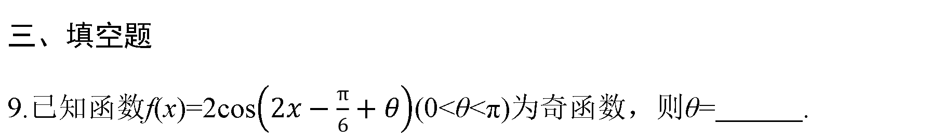
三、填空题
9.已知函数f(x)=2cos$\left(2x−\frac{π}{6}+θ\right)$(0<θ<π)为奇函数，则θ= .
$\frac{2π}{3}$

Slide 13
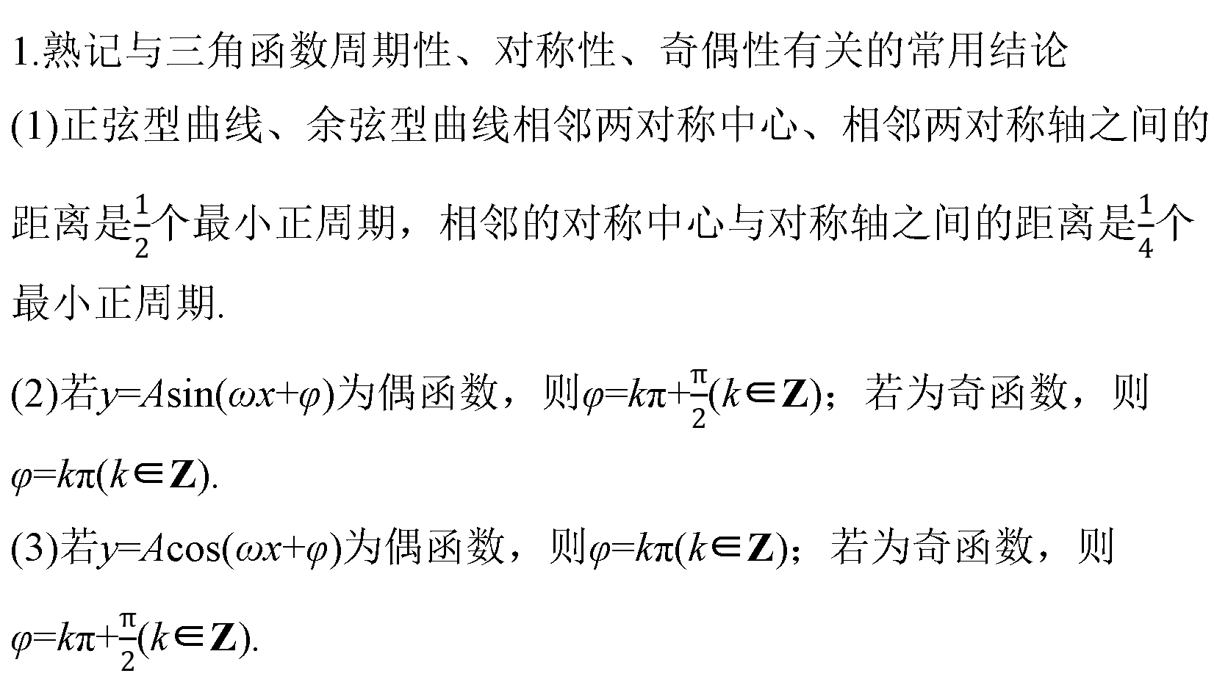
微点提醒
1.熟记与三角函数周期性、对称性、奇偶性有关的常用结论
(1)正弦型曲线、余弦型曲线相邻两对称中心、相邻两对称轴之间的距离是$\frac{1}{2}$个最小正周期，相邻的对称中心与对称轴之间的距离是$\frac{1}{4}$个最小正周期.
(2)若y=Asin(ωx+φ)为偶函数，则φ=kπ+$\frac{π}{2}$(k∈Z)；若为奇函数，则φ=kπ(k∈Z).
(3)若y=Acos(ωx+φ)为偶函数，则φ=kπ(k∈Z)；若为奇函数，则φ=kπ+$\frac{π}{2}$(k∈Z).

Slide 14
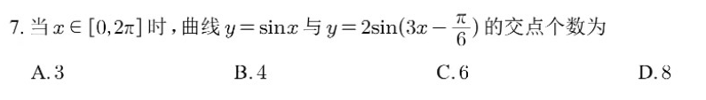

Slide 15
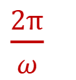
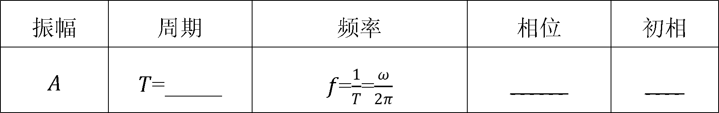
1.简谐运动的有关概念
已知函数y=Asin(ωx+φ)(A>0，ω>0)，x≥0
振幅 | 周期 | 频率 | 相位 | 初相
$$A$$ | $T$=_____ | $f$=$\frac{1}{T}$=$\frac{ω}{2π}$ | ______ | ____
$\frac{2π}{ω}$
φ
ωx+φ

Slide 16
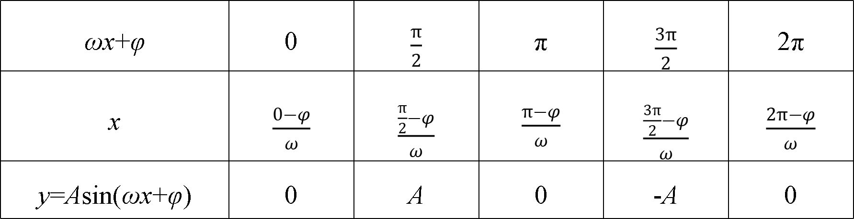
2.用“五点法”画y=Asin(ωx+φ)(A>0，ω>0)一个周期内的简图时，要找五个特殊点
ωx+φ | 0 | $\frac{π}{2}$ | π | $\frac{3π}{2}$ | 2π
x | $\frac{0−φ}{ω}$ | $\frac{\frac{π}{2}−φ}{ω}$ | $\frac{π−φ}{ω}$ | $\frac{\frac{3π}{2}−φ}{ω}$ | $\frac{2π−φ}{ω}$
y=Asin(ωx+φ) | 0 | A | 0 | -A | 0

Slide 17


|φ|
3.函数y=sin x的图象经变换得到y=Asin(ωx+φ)
(A>0，ω>0)的图象的两种途径
$\frac{1}{ω}$
|$\frac{\text{φ}}{ω}$|
$\frac{1}{ω}$
A
A

Slide 18

题型一 函数y=Asin(ωx+φ)的图象及变换
例1 (1)(2025·永州模拟)已知函数y=2cos$\left(2x+\frac{π}{5}\right)$的图象为C，为了得到函数y=2sin$\left(2x−\frac{π}{5}\right)$的图象，只需把C上所有的点
A.向右平移$\frac{9π}{10}$个单位长度
B.向左平移$\frac{9π}{10}$个单位长度
C.向右平移$\frac{9π}{20}$个单位长度
D.向左平移$\frac{9π}{20}$个单位长度
√

Slide 19
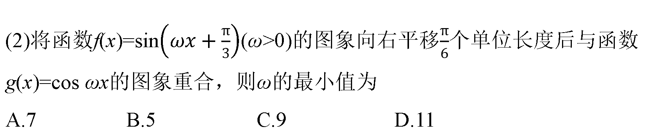
(2)将函数f(x)=sin$\left(ωx+\frac{π}{3}\right)$(ω>0)的图象向右平移$\frac{π}{6}$个单位长度后与函数g(x)=cos ωx的图象重合，则ω的最小值为
A.7 B.5 C.9 D.11
√

Slide 20
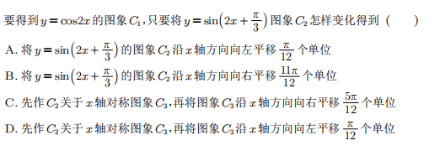

Slide 21
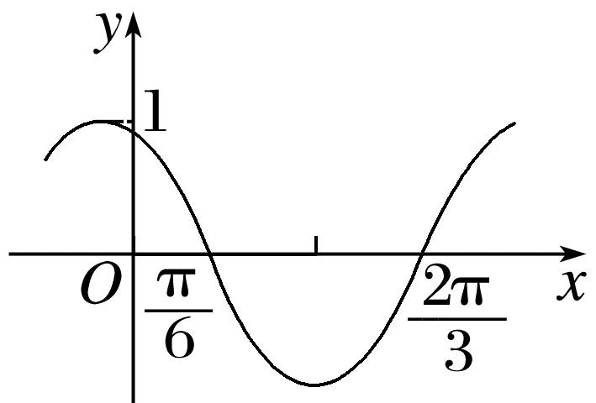
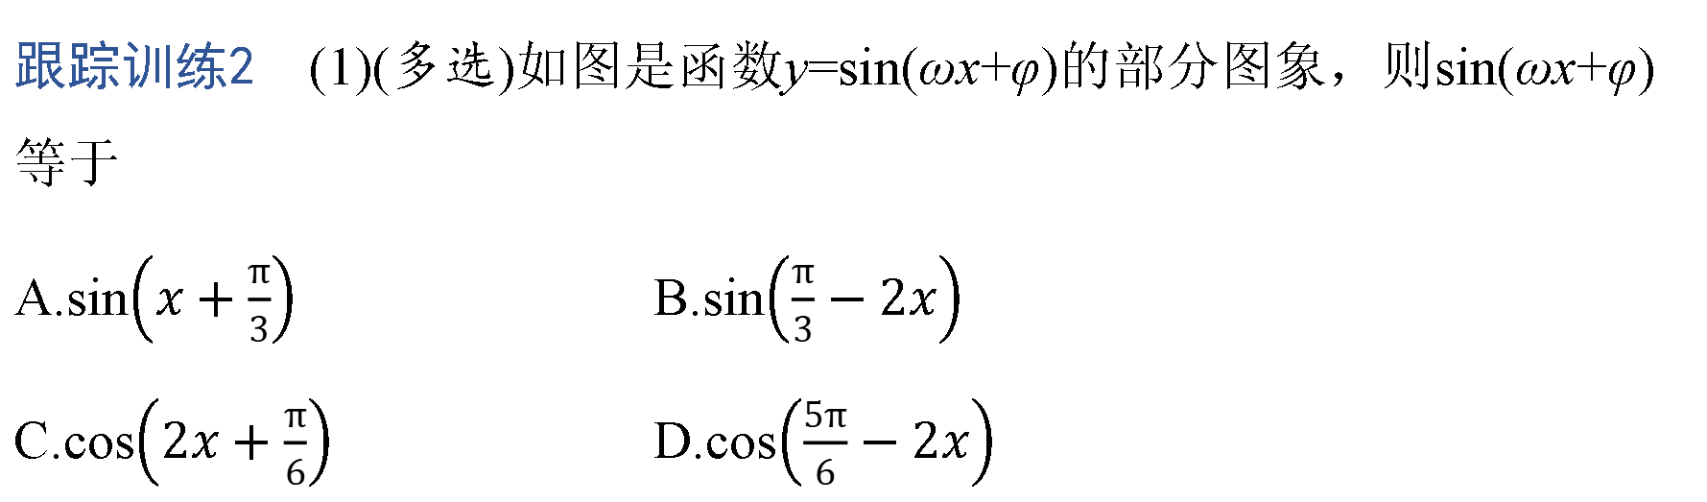
跟踪训练2 (1)(多选)如图是函数y=sin(ωx+φ)的部分图象，则sin(ωx+φ)等于
A.sin$\left(x+\frac{π}{3}\right)$ B.sin$\left(\frac{π}{3}−2x\right)$
C.cos$\left(2x+\frac{π}{6}\right)$ D.cos$\left(\frac{5π}{6}−2x\right)$
√
√

Slide 22
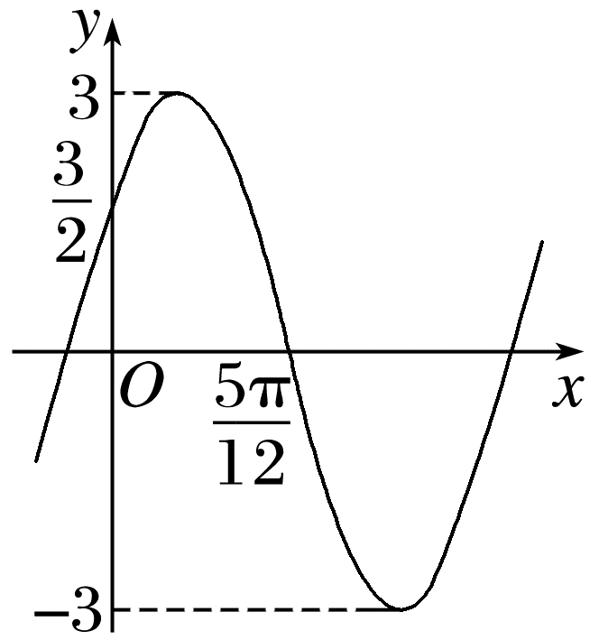
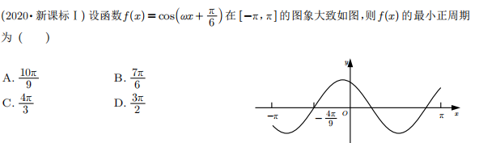
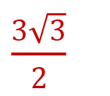
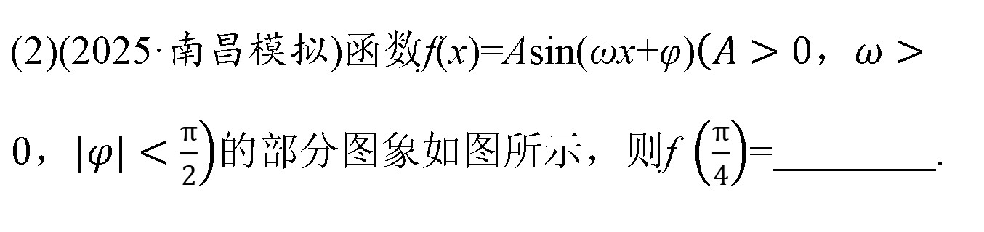
(2)(2025·南昌模拟)函数f(x)=Asin(ωx+φ)$\left(A>0，ω>0，|φ|<\frac{π}{2}\right)$的部分图象如图所示，则f$\left(\frac{π}{4}\right)$= .
$\frac{3\sqrt{3}}{2}$

Slide 23

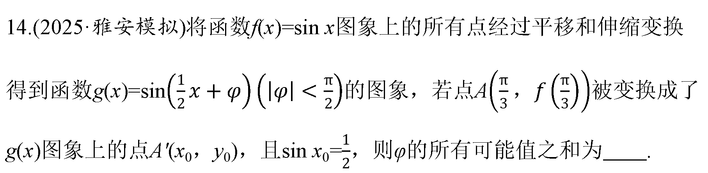
14.(2025·雅安模拟)将函数f(x)=sin x图象上的所有点经过平移和伸缩变换得到函数g(x)=sin$\left(\frac{1}{2}x+φ\right)\left(\left|φ\right|<\frac{π}{2}\right)$的图象，若点A$\left(\frac{π}{3}，f\left(\frac{π}{3}\right)\right)$被变换成了g(x)图象上的点A'(x₀，y₀)，且sin x₀=$\frac{1}{2}$，则φ的所有可能值之和为 .
$\frac{π}{6}$

Slide 24
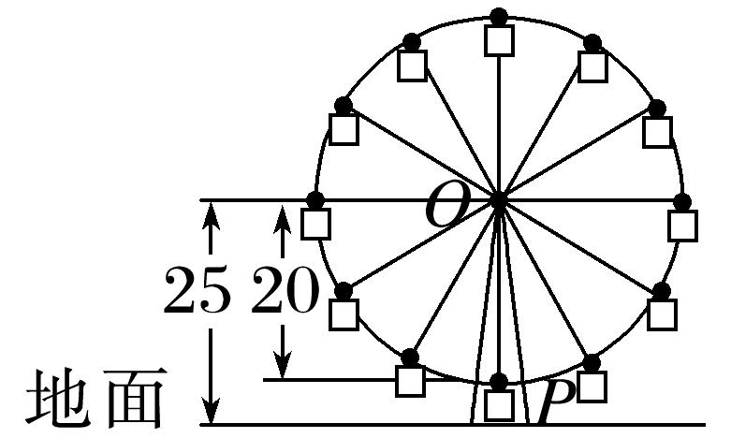
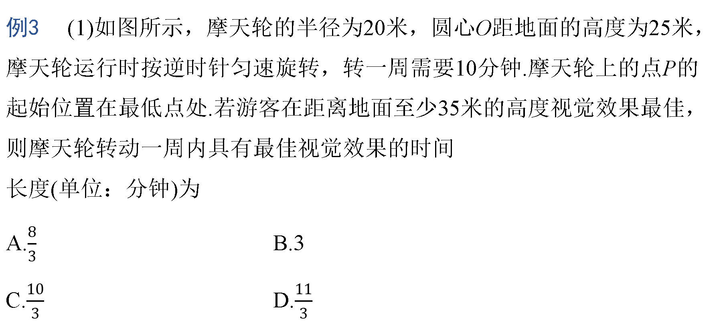
题型三 三角函数图象、性质的综合应用
例3 (1)如图所示，摩天轮的半径为20米，圆心O距地面的高度为25米，摩天轮运行时按逆时针匀速旋转，转一周需要10分钟.摩天轮上的点P的起始位置在最低点处.若游客在距离地面至少35米的高度视觉效果最佳，则摩天轮转动一周内具有最佳视觉效果的时间
长度(单位：分钟)为
A.$\frac{8}{3}$ B.3
C.$\frac{10}{3}$ D.$\frac{11}{3}$
√

Slide 25
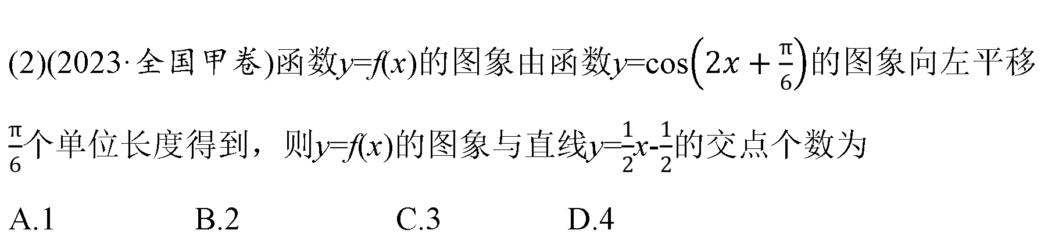
(2)(2023·全国甲卷)函数y=f(x)的图象由函数y=cos$\left(2x+\frac{π}{6}\right)$的图象向左平移$\frac{π}{6}$个单位长度得到，则y=f(x)的图象与直线y=$\frac{1}{2}$x-$\frac{1}{2}$的交点个数为
A.1 B.2 C.3 D.4
√

Slide 26
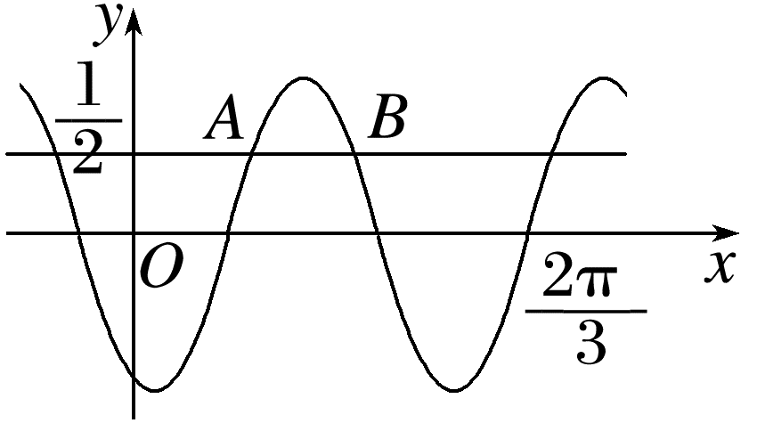

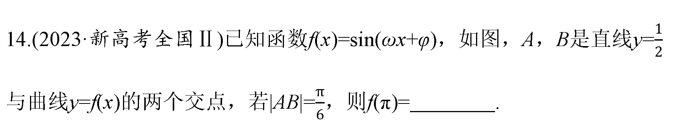
14.(2023·新高考全国Ⅱ)已知函数f(x)=sin(ωx+φ)，如图，A，B是直线y=$\frac{1}{2}$
与曲线y=f(x)的两个交点，若|AB|=$\frac{π}{6}$，则f(π)= .
-$\frac{\sqrt{3}}{2}$

Slide 27
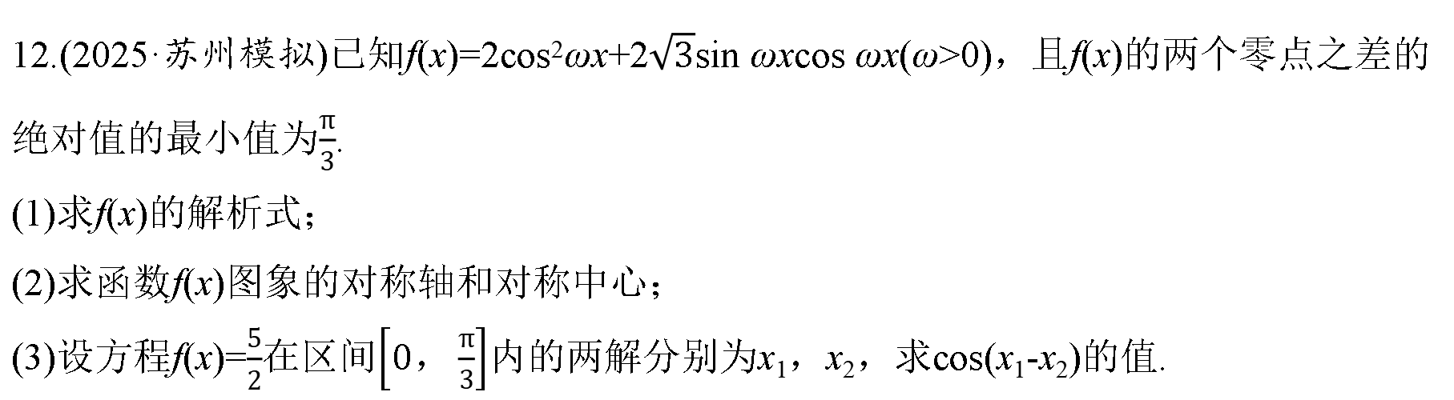
12.(2025·苏州模拟)已知f(x)=2cos²ωx+2$\sqrt{3}$sin ωxcos ωx(ω>0)，且f(x)的两个零点之差的绝对值的最小值为$\frac{π}{3}$.
(1)求f(x)的解析式；
(2)求函数f(x)图象的对称轴和对称中心；
(3)设方程f(x)=$\frac{5}{2}$在区间$\left[0，\frac{π}{3}\right]$内的两解分别为x₁，x₂，求cos(x₁-x₂)的值.

Slide 28
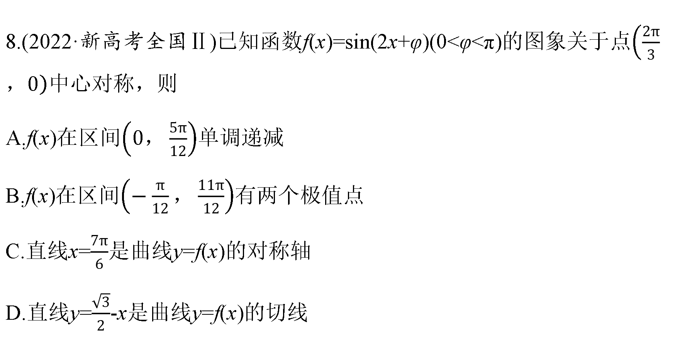
8.(2022·新高考全国Ⅱ)已知函数f(x)=sin(2x+φ)(0<φ<π)的图象关于点$\left(\frac{2π}{3}，0\right)$中心对称，则
A.f(x)在区间$\left(0，\frac{5π}{12}\right)$单调递减
B.f(x)在区间$\left(−\frac{π}{12}，\frac{11π}{12}\right)$有两个极值点
C.直线x=$\frac{7π}{6}$是曲线y=f(x)的对称轴
D.直线y=$\frac{\sqrt{3}}{2}$-x是曲线y=f(x)的切线
√
√

Slide 29
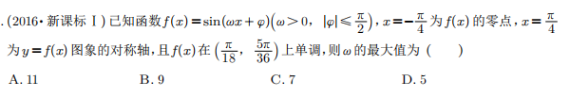
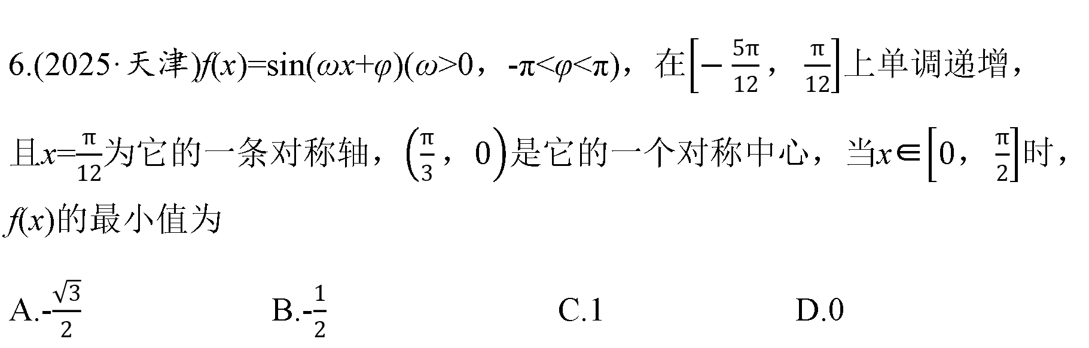
6.(2025·天津)f(x)=sin(ωx+φ)(ω>0，-π<φ<π)，在$\left[−\frac{5π}{12}，\frac{π}{12}\right]$上单调递增，且x=$\frac{π}{12}$为它的一条对称轴，$\left(\frac{π}{3}，0\right)$是它的一个对称中心，当x∈$\left[0，\frac{π}{2}\right]$时，f(x)的最小值为
A.-$\frac{\sqrt{3}}{2}$ B.-$\frac{1}{2}$ C.1 D.0
√

Slide 30
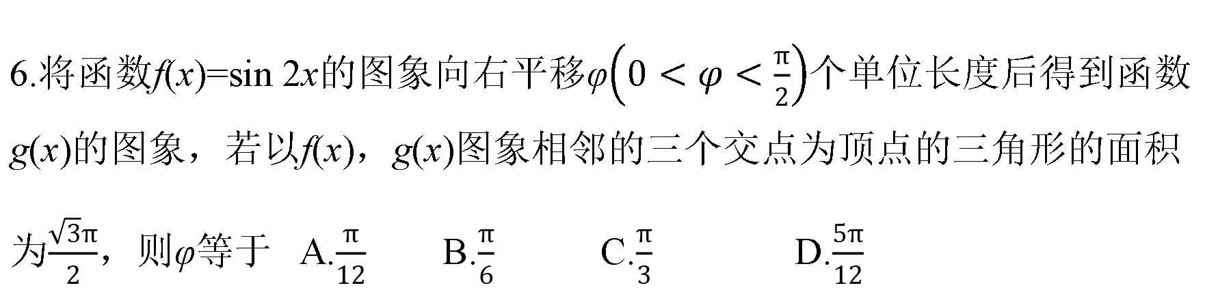
6.将函数f(x)=sin 2x的图象向右平移φ$\left(0<φ<\frac{π}{2}\right)$个单位长度后得到函数g(x)的图象，若以f(x)，g(x)图象相邻的三个交点为顶点的三角形的面积为$\frac{\sqrt{3}π}{2}$，则φ等于 A.$\frac{π}{12}$ B.$\frac{π}{6}$ C.$\frac{π}{3}$ D.$\frac{5π}{12}$
√

